Slide 1
decay.py
目的: 複数の指数関数緩和時間と定数ベースラインを持つ スペクトルの緩和時間解析
Files: Input: .xlsx file Output: Console
Function: (i) mode = plot: 緩和時間を推定する ・ 単一緩和近似 ・ Ridge/LASSO回帰 (ii) mode = fit: 非線形最小二乗によるフィッティング

Slide 2
入力ファイル
x,yデータの入った.xlsxファイル
X, Yデータの列はLauncher.pyのダイアログで選択する
サンプル入力ファイル
[tkprog_X_path]\spectrum\decay.xlsx
f(x) = 0.3 + 0.1 exp(-t / 0.05) + 0.5 exp(-t / 0.2) + 0.2 exp(-t / 0.5)
τ = 0.05, 0.2, 0.5

Slide 3
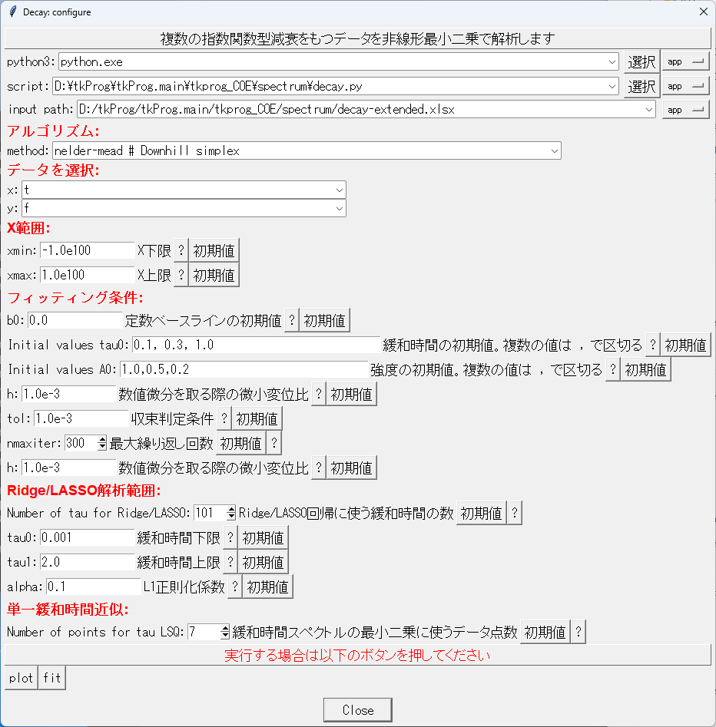
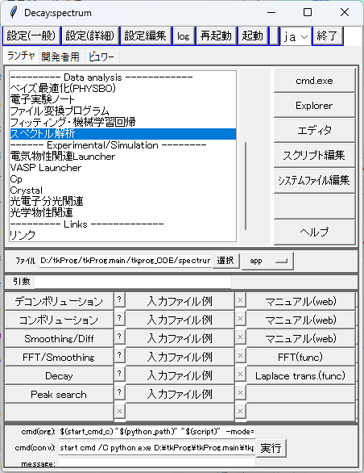
decay.py
[tkprog_XX]\spectrum\decay-extended.xlsx

Slide 4
decay.py: mode = fit

Slide 5
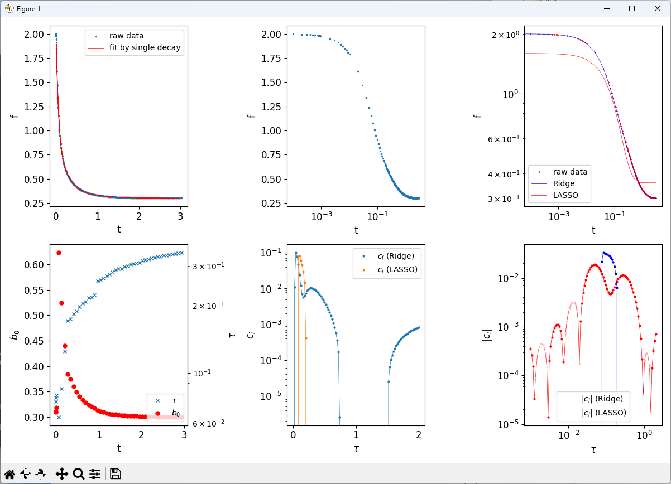
decay.py: mode = plot
f(t) – log t
f(t)
Ridge
LASSO回帰
τ
b₀

Slide 6
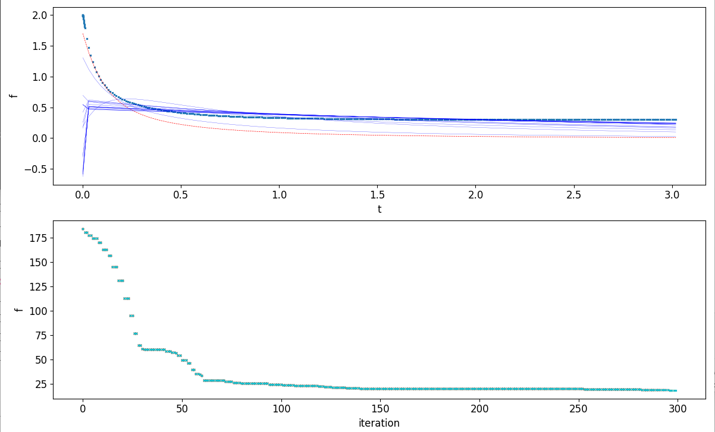
decay.py: mode = fit
非線形最小二乗回帰: 適当な初期値
初期値 収束値 精確値
b₀ 0.0 -0.026 0.3
τ₁ 0.1 2.1e-5 0.05
τ₂ 0.3 0.036 0.2
τ₃ 1.0 5.31 0.5
S2 = 18.5

Slide 7
decay.py: mode = plot: 単一緩和近似
単一緩和近似: 局所的に f(t) = b₀ exp(-t / τ) を非線形最小二乗回帰
τ
τ = [0.064, 0.35] の外側の τ は 解析できない
b₀

Slide 8
decay.py: mode = plot: Ridge/LASSO回帰係数
$f\left(t\right)=b_{0}+\sum_{i}{a_{i}}exp\left(−\frac{t}{τ_{i}}\right)$ で展開
・ $τ_{i}$を均一分布させ、$b_{0}$, $a_{i}$, Ridge / LASSO回帰で決定
（？ ・ 基底関数 $exp\left(−\frac{t}{τ_{i}}\right)$ の値が一定になるように調整）
Ridge/LASSO係数: $τ_{i}$を線形で均一分布
$τ_{i}$を対数で均一分布
単一緩和近似より： τ = [0.064, 0.35]
LASSO回帰のピーク値
0.105
0.08
Ridge回帰のピーク値
0.05, 0.28, 2.0
0.001, 0.005, 0.049, 0.29, 1.9
精確値
0.05, 0.2, 0.5

Slide 9
decay.py: mode = plot: Ridge/LASSO回帰係数
単一緩和近似より： τ = [0.06, 0.34]
τ_{i} の範囲を [0.03, 0.7] としてRidge/LASSO回帰
Ridge/LASSO係数: $τ_{i}$を線形で均一分布
$τ_{i}$を対数で均一分布
線形で均一分布
Ridge: 0.049, 0.24, 0.6
LASSO: 0.085
対数で均一分布
Ridge: 0.048, 0.22, 0.6
LASSO: 0.08
τ_{i} の推定値
0.05, 0.08, 0.22, 0.6
精確値
0.05, 0.2, 0.5

Slide 10
decay.py: mode = plot: 単一緩和近似
初期値を単一緩和近似から推定
τ₃ = 0.3
τ
Ridge/LASSO回帰からの
τ_{i} の推定値
0.05, 0.08, 0.22, 0.6
精確値
0.05, 0.2, 0.5
τ₂ = 0.2
b₀
τ₁ = 0.06

Slide 11
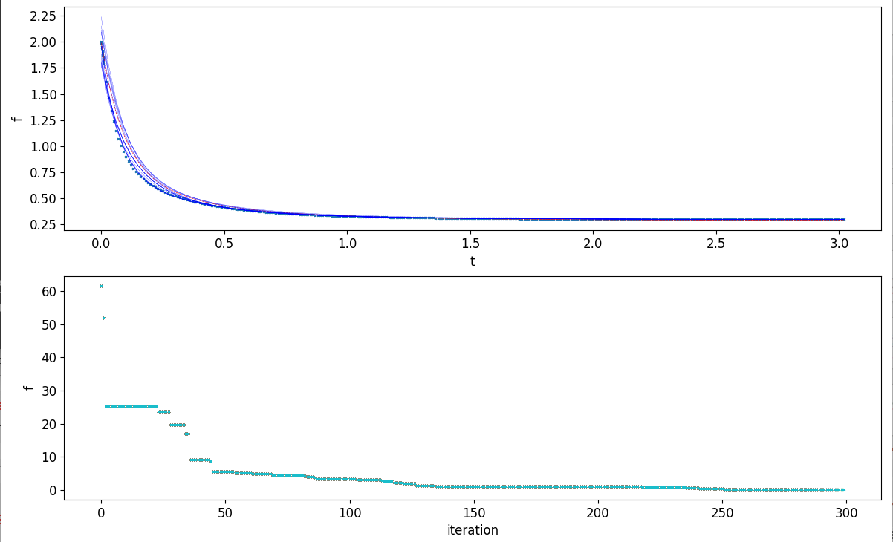
decay.py: mode = fit: Fitting cycle #1
非線形最小二乗回帰: b₀ を t =>大で推定、τ_{i} をRidge/LASSOで推定収束判定条件 S2 < 10⁻³, max iter=300
初期値 収束値 精確値
b₀ 0.29 0.2999 0.3
τ₁ 0.08 0.06967 0.05
τ₂ 0.22 0.3944 0.2
τ₃ 0.6 0.5817 0.5
S2 = 0.139

Slide 12
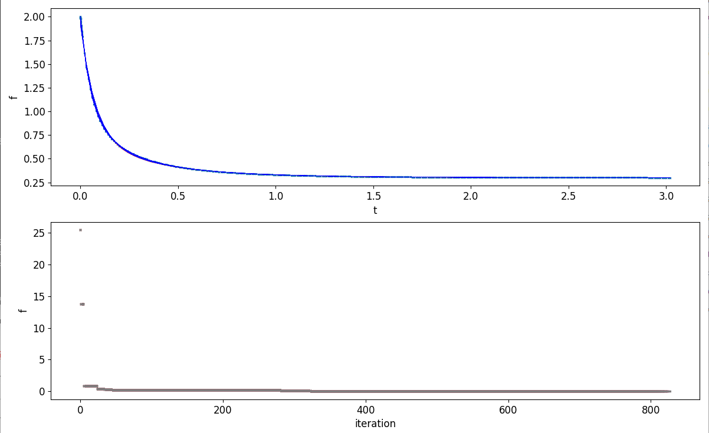
decay.py: mode = fit : Fitting cycle #2
#1の収束値を初期値にして再計算。収束判定条件 S2 < 10⁻⁵, max iter=1300
初期値 収束値 精確値
b₀ 0.29 0.30000 0.3
τ₁ 0.08 0.05 0.05
τ₂ 0.22 0.2 0.2
τ₃ 0.6 0.5 0.5
S2 = 1.2e-10

